Slide 1
Ingegneria del Software
AA 2014/2015
Progetto Book Sharing di Marco Strambini
documentazione e sorgenti presso repository GitHub:
https://github.com/marcostrambini/ProgettoIngegneria.git

Slide 2
Introduzione ed Obiettivi
Per condividere un proprio patrimonio librario, le principali soluzioni per un utente privato ricadono principalmente nel doversi appoggiare a piattaforme online che per tale servizio, spesso pongono dei limiti sul materiale condiviso utilizzando un approccio “royalty free”, e/o richiedono il pagamento di commissioni (d’ora in avanti “fees”) al buon esito di un’operazione di condivisione.
L’obiettivo è allora proporre un alternativa realizzando un software indipendente che sia privo di fees e di limitazioni nel suo utilizzo, che permetta comunque ad un privato di condividere il proprio patrimonio librario con facilità attraverso la rete.

Slide 3
Ciclo di Vita e Processo di Sviluppo
Ciclo di Vita
Analisi di fattibilità
Progettazione
Assegnazione delle risorse alle varie attività
Definizioni di scadenze e Milestone
Produzione
Testing e Verifica
Rilascio

Slide 4
Ciclo di Vita e Processo di Sviluppo
Processo di Sviluppo
Modello utilizzato: Modello a Spirale
Il progetto ha richiesto una prima fase di analisi generica
Sviluppo in base ai bisogni emersi nelle prime fasi
Creazione di layout temporanei per verificarne la bontà
Scrittura di codice ad hoc per le fasi implementate
Buon modello per effettuare test consistenti nel breve periodo
Permette flessibilità al prodotto rilasciando versioni in tempi differenti

Slide 5
Documento di Vision
In Sintesi
Il problema di | condividere patrimonio librario privato
Interessa | privati
Il cui impatto è | indipendenza e assenza di limitazioni e fees
Una soluzione sarebbe | Un sistema client/server per la gestione e la condivisone dei dati dei patrimoni privati, con l’ausilio di un database

Slide 6
Documento di Vision
Chi utilizzerà questo prodotto
Chi | privato
Per | condividere patrimonio librario
Prodotto | sistema di condivisione patrimonio librario privato
Che | indipendente e privo di fees e limitazioni
Diversamente da | Amazon, ebay

Slide 7
Documento di Vision
Perché si dovrebbe utilizzare questo prodotto?
Per evitare di doversi appoggiare a servizi a pagamento e dover subire limitazioni di utilizzo e/o a pagare fees per l’effettivo utilizzo totale o parziale di un articolo.
Il servizio è destinato agli utenti privati.

Slide 8
Documento di Vision
Parti interessate
Stakeholder | Descrizione | Responsabilità
privato | gestisce il proprio patrimonio librario | utilizza funzionalità del sistema
system manager | gestisce il sistema di condivisione | responsabile dell’intera infrastruttura

Slide 9
Documento di Vision
Attori del sistema
Nome | Descrizione | Stakeholder
amministratore | persona responsabile dell’intera struttura | system manager
utente base | la persona che utilizza le funzionalità del sistema | privato

Slide 10
Documento di Vision
Business Needs
Nome | Descrizione
Gestione patrimonio librario | si deve permettere la gestione del proprio patrimonio librario esistente
Ricerca libri e condivisione | si deve permettere la ricerca di nuovi libri e la gestione della condivisione con altri utenti utilizzatori

Slide 11
Documento di Vision
Requisiti utente
Nome | Descrizione
Gestione del profilo personale | La possibilità di pubblicare il proprio patrimonio librario e di gestire una pagina personale
Suddivisione contenuti per categorie | La possibilità di ricercare contenuti in base a criteri scelti dall’utente
Individuazione utenti limitrofi | La possibilità di ricercare utenti geograficamente vicini
Gestione delle condivisione | La possibilità di richiedere il prestito del libro ad altri utenti
Statistiche di utilizzo | La possibilità di evincere informazioni sull’utilizzo del sistema

Slide 12
Documento di Vision
Concetto Operativo
Lan
db
Server
Client

Slide 13
Documento di Caratteristiche
Architettura
Il prodotto è interamente software, con struttura a tre livelli (“three tiers”):
livello 1: database management system (DBMS)
livello 2: implementazione di tutte le logiche di interazione tra utente e database
livello 3: interfaccia utente client

Slide 14
Documento di Caratteristiche
Modello Logico
Database Server (business data)
db
Tier 1
Application Server (business roles)
Web Container
Jsp page
Servlet and Object
Tier 2
Client Machine (presentation logic)
Browser web
Tier 3

Slide 15
Documento di Caratteristiche
Modello Fisico
Database PostgreSql
Web Server Tomcat 8
Web Client
db
jdbc
Web Application
http
Browser web
lan
lan

Slide 16
Documento di Caratteristiche
Tecnologie
Protocollo di rete | TCP/IP
Ambiente | Java 2 Enterprise Edition
Sistema Operativo | Windows 7
Motore di Database | PostgreSql 8.0
Application Server | Apache Tomcat 8

Slide 17
Documento di Caratteristiche
Requisiti Funzionali
abilitare/disabilitare utente
abilitare/disabilitare libro
amministratore
consultazione delle statistichhe

Slide 18
Documento di Caratteristiche
Requisiti Funzionali
aggiungere un libro già presente nel database
aggiungere un nuovo libro non presente nel database
eliminare un libro dal proprio patrimonio
visualizzare gli utenti geograficamente vicini
utente
ricercare un libro per categorie
ricercare un utente per criteri
gestione dei prestiti, richiesta, accettazione, rifiuto, restituzione

Slide 19
Documento di Caratteristiche
Requisiti Non Funzionali
Robustezza (vengono gestite le eventuali eccezioni)
Sicurezza (viene effettuato un controllo sulla validità del login)
Prestazioni (ottimizzate operazioni di richiesta al db con l’uso di bean)
Interoperabilità (html visualizzabile da dispositivi che supportano il protocollo. Responsive)
Scalabilità (in base al carico di utilizzo è possibile estendere il web server e dbms. La tipologia di scelta può dipendere dai costi )
Privacy (i dati di login caratteristici di un utente sono conoscibili solo ed unicamente allo specifico utente che li ha inseriti. L’amministratore di sistema può disabilitare un utente, ma non può comunque accedere comunque alle sue credenziali.
I dati sulle ricerche dello specifico cliente non sono visualizzabili all’esterno, ma unicamente al cliente.
Tali non sono girate a terzi a fini commerciali, ma vengono dal software solo per calcolare le statistiche sui contenuti, non sul comportamento utente)

Slide 20
Specifica dei Casi d’Uso
Il sistema prevede due attori, l’ammistratore e l’utente
Funzioni per l’attore Amministratore
abilitare/disabilitare utente
abilitare/disabilitare libro
amministratore
consultazione delle statistichhe

Slide 21
Specifica dei Casi d’Uso
Funzioni per l’attore Utente
aggiungere un libro già presente nel database
aggiungere un nuovo libro non presente nel database
eliminare un libro dal proprio patrimonio
visualizzare gli utenti geograficamente vicini
utente
ricercare un libro per categorie
ricercare un utente per criteri
gestione dei prestiti, richiesta, accettazione, rifiuto, restituzione

Slide 22
Specifica dei Casi d’Uso
Specifica Caso d’Uso Amministratore
abilitare/disabilitare utente
L’ amministratore accede alla propria pagina dove può scegliere di visualizzare una tabella contenente tutta la lista utenti e il loro stato di attivazione corrente. Tramite collegamenti presenti nella tabella è possibile attivare/disattivare l’utente.
Flusso
Pre-condizioni
Database popolato correttamente, nello specifico la tabella utenti.
Post-condizioni
Se l’ amministratore abilita/disabilita un utente, il sistema aggiorna lo stato dell’utente nella tabella.
Qualora l’utente sia disabilitato, il suddetto non potrà fare il login.
Visualizzazione tabella utenti
abilitazione/
disabilitazione
trovo l’utente?

Slide 23
Specifica dei Casi d’Uso
Specifica Caso d’Uso Amministratore
abilitare/disabilitare libro
L’ amministratore accedere alla propria pagina dove può scegliere di visualizzare una tabella contenente tutta la lista dei libri e il loro stato di attivazione corrente. Tramite collegamenti presenti nella tabella è possibile attivare/disattivare il libro.
Flusso
Pre-condizioni
Database popolato correttamente, nello specifico la tabella libro.
Post-condizioni
Se l’ amministratore abilita/disabilita un libro, il sistema aggiorna lo stato del libro nella tabella.
Qualora il libro sia disabilitato, il suddetto non sarà più disponibile.
Visualizzazione tabella libri
abilitazione/
disabilitazione
trovo il libro?

Slide 24
Specifica dei Casi d’Uso
Specifica Caso d’Uso Utente
aggiungere un libro già presente nel database
L’ utente ha la possibilità di selezionare tramite una tabella, un libro già esistente nel database. Viene creata dunque una relazione tra l’utente e il libro selezionato.
Flusso
Pre-condizioni
Database popolato correttamente, nello specifico la tabella libro.
Post-condizioni
Creata la relazione di possesso tra utente e libro.
Visualizzazione tabella libri
aggiungo il libro al patrimonio
trovo il libro?

Slide 25
Specifica dei Casi d’Uso
Specifica Caso d’Uso Utente
aggiungere un libro non presente nel database
L’ utente ha la possibilità di aggiungere manualmente le informazioni relative al libro non contenuto nel database: nome, autore, immagine.
Viene creata dunque una relazione tra l’ utente e il libro aggiunto.
Flusso
Pre-condizioni
Nessuna
Post-condizioni
crea relazione tra l’ utente e il libro aggiunto
aggiunge un record nella tabella dei libri per il suddetto libro, ponendo lo stato “attivo”.
completamento form di attributi libro
aggiungo il libro al patrimonio
form corretto?

Slide 26
Specifica dei Casi d’Uso
Specifica Caso d’Uso Utente
eliminare un libro dal proprio patrimonio
L’ utente ha la possibilità di eliminare un libro dal proprio patrimonio
Flusso
Pre-condizioni
Il libro deve essere presente nel patrimonio librario dell’utente
Post-condizioni
viene eliminata la relazione tra l’ utente e il libro aggiunto
ricerca del libro da tabella
eliminazione libro
da patrimonio
click su icona di
cancellazione

Slide 27
Specifica dei Casi d’Uso
Specifica Caso d’Uso Utente
visualizzazione utenti geograficamente vicini
L’ utente ha la possibilità di consultare una tabella contente gli utenti ordinati per distanza geografica dal più vicino al più lontano
Flusso
Pre-condizioni
la tabella degli utenti deve essere popolata correttamente
Post-condizioni
la selezione dal menu mostra tutti gli utenti con indicazione delle distanze
click sul link “visualizzazione
utenti vicini”

Slide 28
Specifica dei Casi d’Uso
Specifica Caso d’Uso Utente
ricercare un libro per categorie
L’ utente ha la possibilità di ricercare un libro in base a delle categorie o criteri a sua scelta
Flusso
Pre-condizioni
il libro deve essere correttamente inserito nel database
Post-condizioni
viene ritornata la lista degli utenti che possiedo il libro scelto e che non lo abbiamo dato in prestito
inserire parola chiave
di ricerca
click sull’icona relativa al libro
visualizzazzione degli utenti che possiedono il libro
è il libro ricercato?

Slide 29
Specifica dei Casi d’Uso
Specifica Caso d’Uso Utente
ricerca di un utente
L’ utente ha la possibilità di ricercare uno specifico utente e visualizzare il suo patrimonio librario
Flusso
Pre-condizioni
l’utente deve essere correttamente inserito nel database
Post-condizioni
viene ritornata la pagina pubblica dell’utente selezionato
ricerca utente da tabella con criteri
click per visualizzazione del patrimonio
è l’ìutente richiesto?

Slide 30
Specifica dei Casi d’Uso
Specifica Caso d’Uso Utente
gestione dei prestiti libro
L’ utente ha la possibilità di gestire i prestiti con funzionalità di: richiesta, respinta, accettazione,
Flusso
Pre-condizioni
nessuna
Post-condizioni
viene instaurato il legame di prestito o annullato
legame di prestito instaurato
visualizzazione patrimonio altro utente
legame di prestito instaurato
libro disponibile per
altri utenti
visualizzazione
richieste in corso
libro disponibile per
altri utenti
richiedi libro
restituisco libro
accetto?

Slide 31
Project Plan
Gestione del lavoro collaborativo
Il carico di lavoro è stato suddiviso a gruppi di due persone dove ogni persona si occupa di almeno 2 moduli differenti della WBS
Generate intersezioni di attività in modo da garantire la business continuity in caso di indisponibilità di una risorsa umana, ad eccezzione di singolari attività, dove le skill del collaboratore permettevano di guadagnare notevole tempo. Il tempo guadagnato è stato investito nella ottimizzazione del software e nella fase di test
Effettuati check point da pianificazione e check point in caso di bisogno
Condivisione delle conoscenze all’interno del gruppo
Caricamento del materiale online su repository GitHub consultabile dai componenti del gruppo

Slide 32
Project Plan
WBS (Work Breakdon Structure)
Book Sharing
Sviluppo
Testing
Documentazione
avvio di differenti versioni dell’applicazione su ambienti differenti
correzione bug
scrittura della documentazione
Implementazione db
Logica applicativa
Implementazione grafica
progettazione entità
creazione relazioni
classi di simulazione
realizzazione codice funzionante
costruzione layout web
aggancio del layout con la logica applicativa

Slide 33
Project Plan
OBS (Organization Breakdon Structure)
Realizzazione db | Marco Strambini | Luke Skywalker
Sviluppo software | Marco Strambini | Luke Skywalker | Leila Skywalker
Testing | Marco Strambini | Leila Skywalker
Documentazione | Marco Strambini

Slide 34
Project Plan
RAM (Responsability Assigment Matrix)
 | Marco Strambini | Luke Skywalker | Leila Skywalker
Progettazione entità db | x | x
Creazione relazioni |  | x
Classi di simulazione | x
Realizzazione codice funzionante | x | x | x
Costruzione layout web |  |  | x
Aggancio del layout con la logica applicativa |  | x | x
Avvio di differenti versioni dell’applicazione su ambienti differenti |  | x
Correzione bug | x | x | x
Documentazione | x

Slide 35
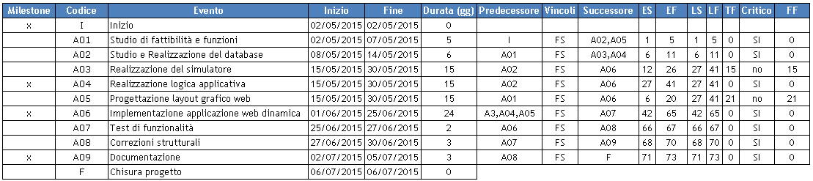
Project Plan
Reticolo di Progetto

Slide 36
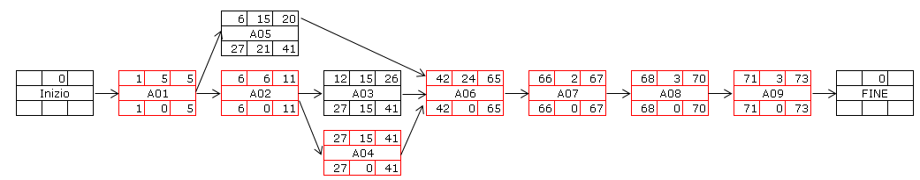
Project Plan
CPM (Critical Path Method)

Slide 37
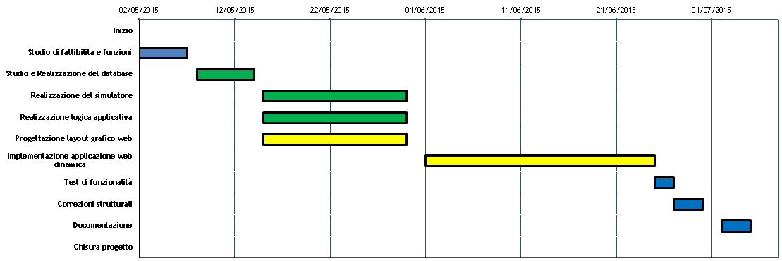
Project Plan
Diagramma di Gantt

Slide 38
Infrastruttura di Progetto
Ambienti
Workspace: gestione di package locali su notebook
Repository: online tramite GitHub
Test: notebook degli sviluppatori, tabelle gemelle di test
Collaudo: notebook degli sviluppatori, pc terzi
Produzione: server centrale online

Slide 39
Gestione dei Rischi
Rischio | Gravità | Descrizione
R01: Occupazione delle risorse umane su progetti terzi urgenti | Dannoso | E’ possibile che eventi esterni impediscano lo sviluppo del progetto nei tempi previsti
R02: Crash dell’infrastruttura hardware | Dannoso | E’ possibile che il comparto tecnico a disposizione possa subire danni
R03: Mancanza di conoscenze di sviluppo su alcune fasi del progetto | Medio | E’ possibile che per alcune parti di sviluppo manchino delle conoscenze

Slide 40
Gestione dei Rischi
R01
Rischio | Occupazione delle risorse umane su progetti terzi urgenti
Gravità | Dannoso
Descrizione | E’ possibile che eventi esterni impediscano lo sviluppo del progetto nei tempi previsti
Impatto | I componenti del team rallentano i propri sviluppi per ricoprire la parte mancante
Mitigazione | Aumentare la frequenza checkpoint e condivisione delle conoscenze
Contingency Plan | I componenti del team hanno conoscenze basilari su ogni aspetto del progetto

Slide 41
Gestione dei Rischi
R02
Rischio | Crash dell’infrastruttura hardware
Gravità | Dannoso
Descrizione | E’ possibile che il comparto tecnico a disposizione possa subire danni
Impatto | Perdita del codice scritto e degli ambienti di test
Mitigazione | Ausilio di repository online per il codice, salvataggi frequenti online e su dischi esterni
Contingency Plan | Importare i progetti dal repository online o dai backup esterni.

Slide 42
Gestione dei Rischi
R03
Rischio | Mancanza di conoscenze di sviluppo su alcune fasi del progetto
Gravità | Medio
Descrizione | E’ possibile che per alcune parti di sviluppo manchino delle conoscenze
Impatto | Rallentamento dello sviluppo per l’integrazione delle conoscenze ad hoc
Mitigazione | Dopo la definizione degli obiettivi nel modello a spirale, una risorsa si preoccupa di cercare le informazioni adeguate prima della fase di sviluppo interessata
Contingency Plan | Allocazione di una risorsa sullo studio delle soluzioni nel minor tempo possibile

Slide 43
Riuso
Generatori di codice tramite funzionalità dell’IDE utilizzato
Framework Bootstrap per la creazione dei layout web e caratteristiche responsive
Applicazione COTs come dbms PostgreSql, web server Tomcat
Pagine jsp per la creazione di sezioni comuni come il menu
Classi java già scritte in altri progetti precedenti
Ausilio del livello di trasporto standard tcp/ip
Gli effetti del riuso comprendono notevoli agevolazioni nello sviluppo in termini di tempo, ergonomia e scelte strategiche di utilizzo delle classi.
In prossime release dell’applicazione di prevederà:
Utilizzo di design pattern conosciuti.
Ausilio di file di configurazione esterni per limitare le compilazioni

Slide 44
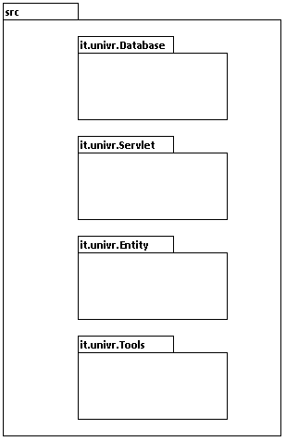
Diagramma dei package
Contiene le classi di interazione con il database e la definizione delle query
Contiene le classi Servlet per l’interazione tra la business logic e l’interfaccia utente
Contiene le classi che rappresentano le entità nel database
Contiene le classi di a supporto nella business logic

Slide 45
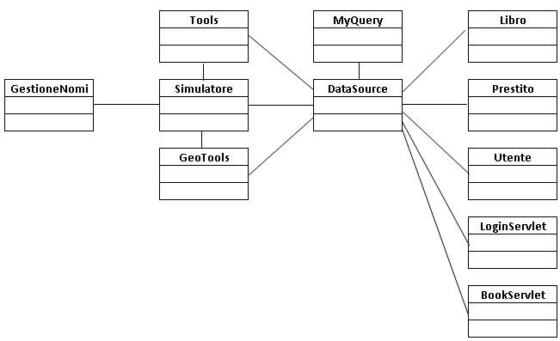
Diagramma delle classi

Slide 46
Diagramma delle sequenze
esempio: Login dell’utente registrato
Compilazione form login
ServletLogin
DataSource
DataSource
post()
new DataSource()
login(mail, password)
forward(request, response)
Utente

Slide 47
Design Pattern
Utilizzati bean maker
ResultSet sostituiti da ArrayList<T> nelle pagine jsp

Slide 48
Principi SOLID
Single responsibility: Una classe dovrebbe avere una sola ragione per cambiare
Open/close: Le entità dovrebbe essere aperte per le estensioni, ma chiuse alle modifiche.
Liskov: I sottotipi dovrebbero essere sostituibili per i supertipi; le classi figlie non devono mai rompere la definizione delle classi genitrici
Interface segregation: I Client non dovrebbero essere costretti ad usare interfacce che non possono usare
Dependency inversion: Un modulo ad alto livello non dovrebbe dipendere dai moduli a basso livello; entrambi dovrebbero dipendere dalle astrazioni. Le astrazioni non dovrebbe dipendere dai dettagli, sono i dettagli che devono dipendere dalle astrazioni
Il package it.univr.Entity comprende classi che non violano i principi di Single responsability e Open/Close
Aggiornamenti futuri prevedono l’ausilio del principio di Interface segregation per eventualmente differenziare privilegi di accesso all’applicazione

Slide 49
Test
I test sono stati eseguiti secondo un approccio strutturale “White Test”.
Analizzati i cammini di codice che hanno riscontrato anomalie.
Unit Test: riscontrati errori poco significativi nelle fasi di interazione con db
Integration Test: riscontrati errori di passaggio variabili e prontamente risolti con gestione delle eccezzioni
System Test: simulazioni di carico di lavoro e quantità di connessioni contemporanee al database tramite la classe Simulatore.

Slide 50
Conclusioni
Il progetto è stato implementato in tempi brevi, rilasciando una versione funzionante con caratteristiche in linea con le specifiche di startup, puntando sull’ergonomia e l’esperienza utente facilitata.
Data la natura del progetto e il target a chi è rivolto, sarà interessante raccogliere feedback, da parte degli utenti utilizzatori, per permettere agli sviluppatori, l’integrazione di nuove features.

